Slide 1
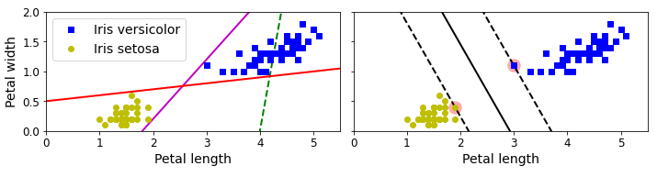
Breite der Kronblätter
Länge der Kronblätter
Länge der Kronblätter

Slide 2
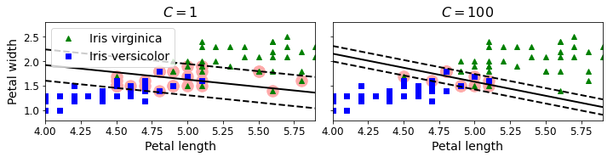
Breite der Kronblätter
Länge der Kronblätter
Länge der Kronblätter

Slide 3
Eingabeschicht
Ausgabeschicht
…
…
…
…
…
Verborgene Schichten

Slide 4








…
…
$${Geschwindigkeit}_{t}$$
…
…
$${P(Fußgänger)}_{t}$$
$${Beschleunigung}_{t}$$
$${P(Fahrrad)}_{t}$$
… n Neuronen …
… n LSTMs …
… n Neuronen …
$${Verzögerung}_{t}$$
$${P(Motorrad)}_{t}$$
$${Winkelgeschwindigkeit}_{t}$$
…
…
$${P(Auto)}_{t}$$
…
…

Slide 5

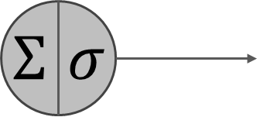








$$x_{1}$$
$$b$$
$$w_{1}$$
…
…
$$Σ$$
$$σ$$
$$h$$
$$w_{m}$$
$$x_{m}$$

Slide 6




















$$y$$
$$y_{0}$$
$$y_{1}$$
$$y_{2}$$
$$h_{0}$$
$$h_{1}$$
$$h_{2}$$
$$σ$$
$$σ$$
$$σ$$
$$σ$$
$$Σ$$
$$h$$
$$Σ$$
$$Σ$$
$$Σ$$
$$x$$
$$x_{0}$$
$$x_{1}$$
$$x_{2}$$

Slide 7










$$y_{t−2}$$
$$y_{t−1}$$
$$y_{t}$$
$$y_{t}$$
$$x_{t−2}$$
$$x_{t−1}$$
$$x_{t}$$
$$x_{t−2}$$
$$x_{t−1}$$
$$x_{t}$$
Sequence-To-Sequence
Sequence-To-Vector

Slide 8

Fehlerfreie Sequenz
Dopplungen & variierende Intervalle
0
0
5
8
9
1
2
3
4
5
6
7
8
9
1
2
4
6
1s
1s
3
2s
2s
3s
Senkrechtes Rauschen
Horizontales Rauschen
5
0
1
2
4
3
5
6
7
8
9
0
1
3
4
8
9
2
6
7

Slide 9


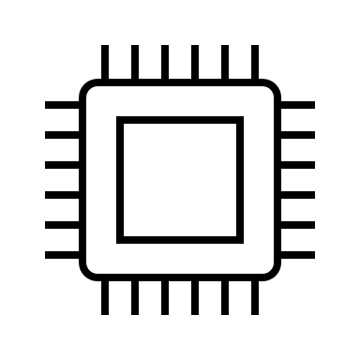

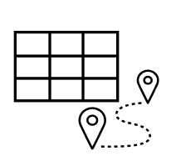





Vor- und Nachbereitung Map-Matching
„auto“
Legende
„auto“
Rohsequenz
Erweiterte Rohsequenz
„…“
Klassifikation- / Vorhersageergebnis
Vorhersage des Matching-Modus
Map-Matching (Valhalla-API)
Map-Matching-Sequenz
Erweiterte Map-Matching-Sequenz
„motorcycle“
Rohsequenzen
Erweiterung um Bewegungsdaten
Vorhersage der
Verkehrsteilnehmerklasse
Verkehrsteilnehmerklasse

Slide 10
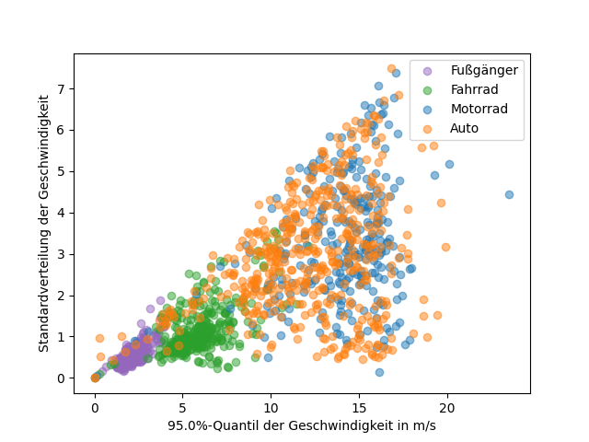
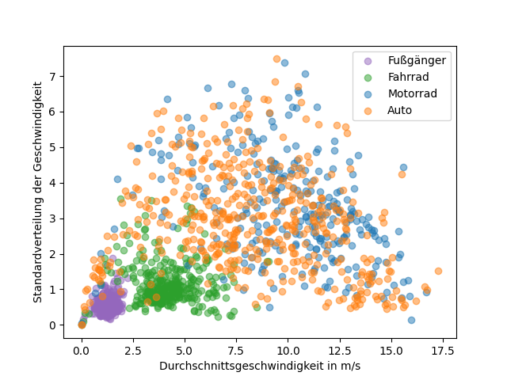
auto
auto
Standardabweichung der Geschwindigkeit
Standardabweichung der Geschwindigkeit
ped.
bicycle
ped.
bicycle

Slide 11
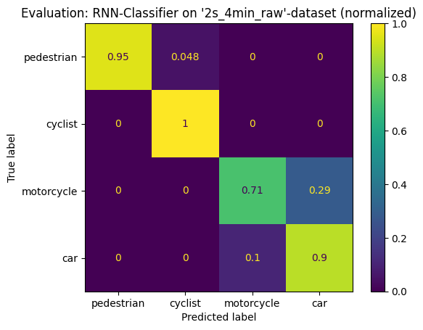
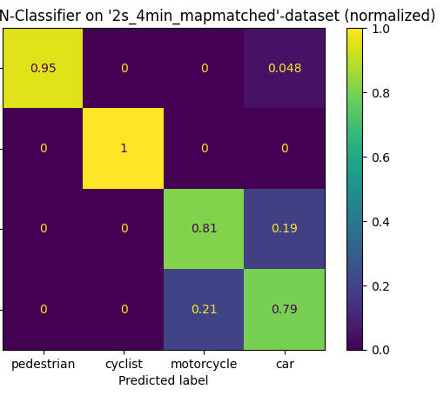
raw
mapmatched

Slide 12
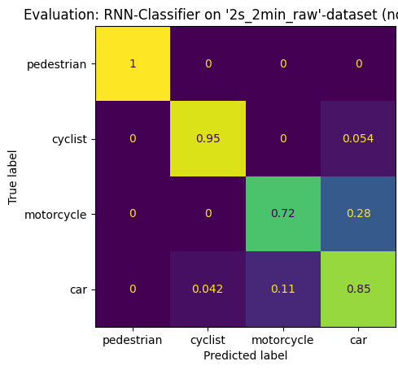
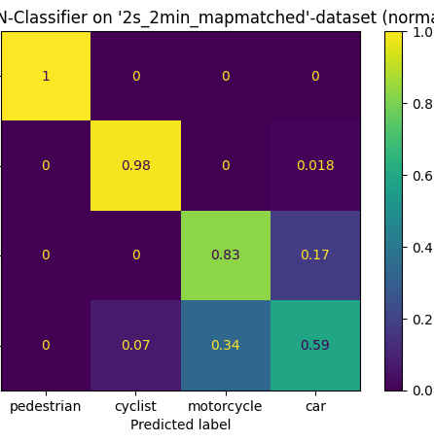
raw
mapmatched

Slide 13
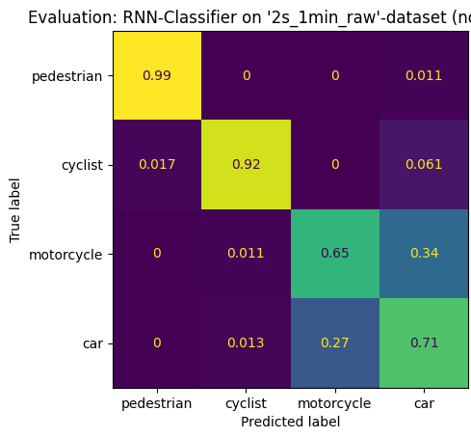
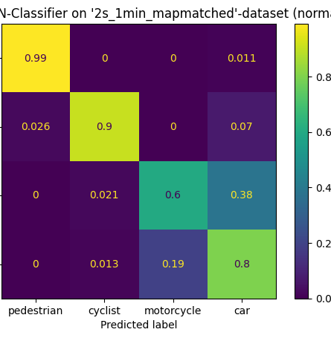
raw
mapmatched

